Slide 1




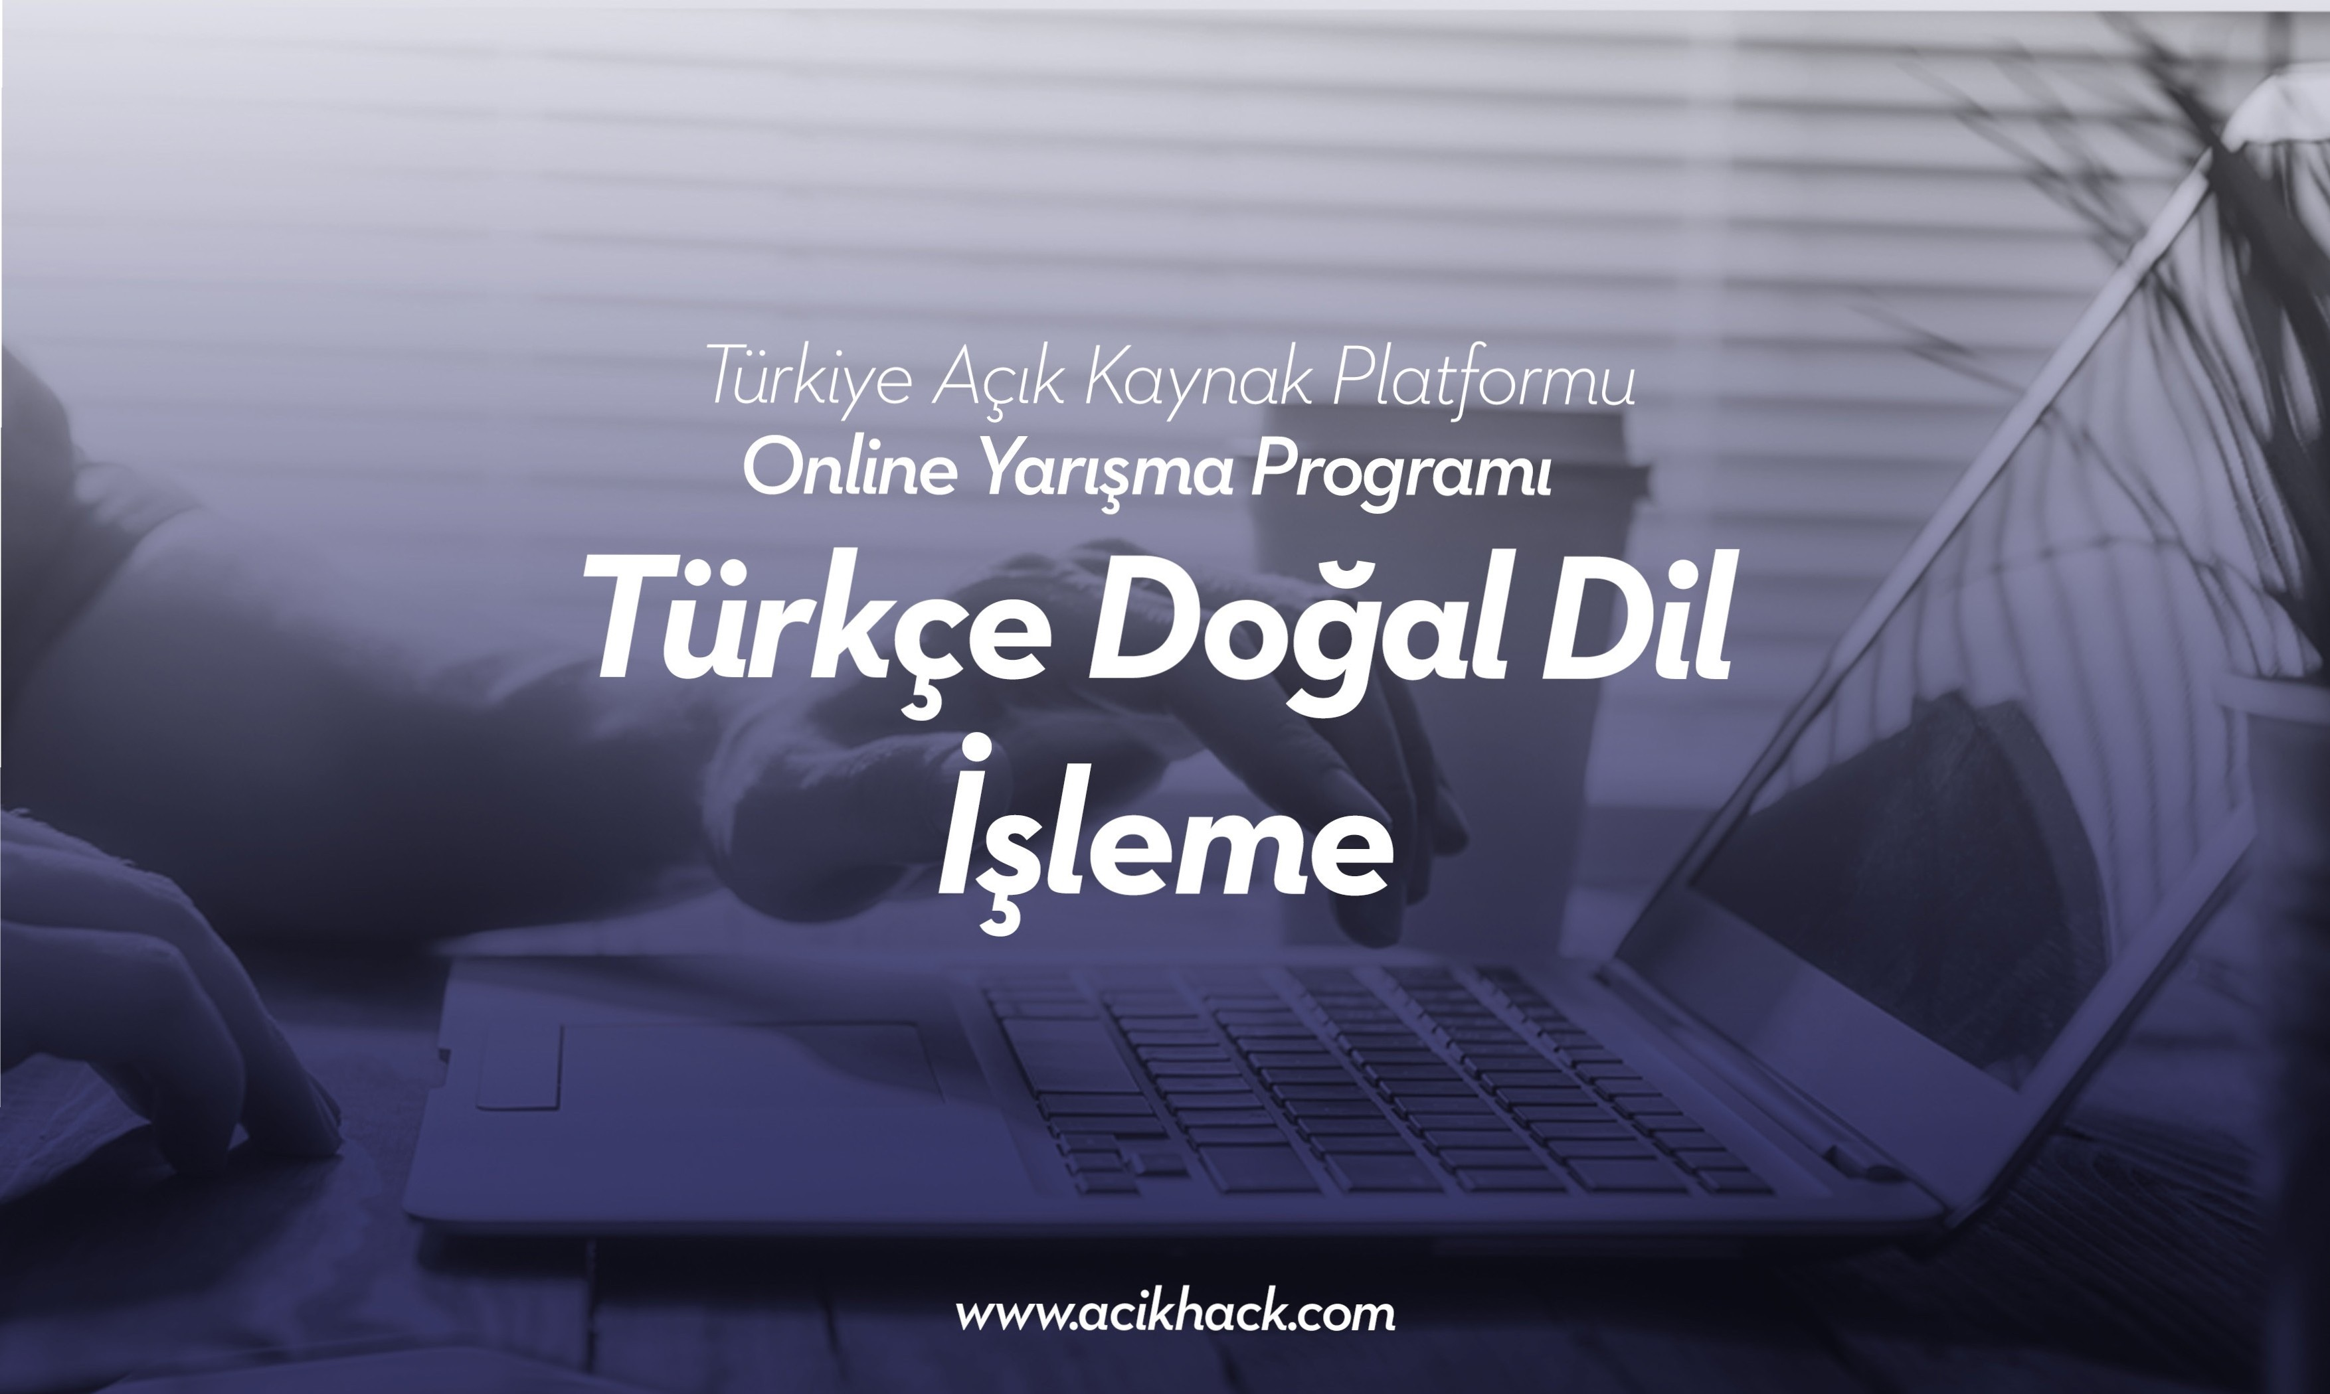
<>Türkiye Açık Kaynak Platformu</>
ACIKHACK
Aç ı k Ka y n a k H a c k a t h o n Pr o g r a m ı
®
Turkey Open Source Platform

Slide 2

<>Türkiye Açık Kaynak
®
Turkey Open Source Platform
www.turkeyopensourcep latform.com
ACIKHACK
Aç ı k Ka y n a k Ha c k a t h o n Pr o g r a m ı
Platformu</>
- SIGMOID TAKIMI -
Sigmoid takımımız, 2022 yılında İzmir Büyükçiğli Özel Türk Anadolu ve Fen Lisesi’nde, okulumuzdaki bilgisayar bilimi ve yapay zeka çalışmalarıyla oluştu. Takımımızın amacı, normal olarak insan zekası gerektiren görevleri, akıllı davranışları, yazılımlar aracılığıyla bilgisayarlara öğreterek bu görevleri yapabilecek modeller geliştirmektir. Yapılan projeler ile yazılımı, algoritmayı, yapay zekanın kullanım alanlarını yaygınlaştırmayı, ihtiyaca yönelik yeni modeller geliştirmeyi, ilgiyi artırmayı hedeflemekteyiz.
Takımımız ismini, 0 ve 1’e yakınsama yapan sigmoid yapay sinir ağları fonksiyonundan almaktadır.
www.turkiyeacikkaynakplatformu.com

Slide 3
<>Türkiye Açık Kaynak
®
Turkey Open Source Platform
www.turkeyopensourcep latform.com
ACIKHACK
Aç ı k Ka y n a k Ha c k a t h o n Pr o g r a m ı
Platformu</>
- EKİBİMİZ -
ONUR ŞAHİN
-İzmir Büyükçiğli Özel Türk Anadolu Lisesi’nde 11. Sınıf öğrencisidir.
-İleri seviyede Python programlama dili bilgisi vardır.
-Yapay zeka, makine öğrenmesi, derin öğrenme üzerinde projeler geliştirmektedir.
-Başlangıç seviyesi HTML, CSS, R dillerini bilmektedir.
-2023 IEEE Uluslararası Elektrik, Elektronik ve Bilgisayar Bilimleri Öğrenci Konferansı'nda (SCEECS) kabul alarak 2 makale bildirisinde bulunmuştur. Bu bildiriler makine öğrenmesi ve doğal dil işleme alanındadır.
GAMZE KAVAS
-Bilişim teknolojileri ve yazılım öğretmenidir.
-Dokuz Eylül Üniversitesi Buca Eğitim Fakültesi Bilgisayar ve Öğretim Teknolojileri öğretmenliği bölümünde yüksek lisans tez aşamasındadır.
-Daha önce eğitim, teknoloji, robotik, kodlama alanlarında çok sayıda proje yaparak bölgesel, ulusal ve uluslararası yarışmalara katılarak dereceler elde etmiştir.
www.turkiyeacikkaynakplatformu.com

Slide 4
<>Türkiye Açık Kaynak
®
Turkey Open Source Platform
www.turkeyopensourcep latform.com
ACIKHACK
Aç ı k Ka y n a k Ha c k a t h o n Pr o g r a m ı
Platformu</>
- EKİP ÜYELERİNİN PROJEYE SUNDUĞU KATKI -
ONUR ŞAHİN: Projenin kodlanması, test ve deney aşamalarının gerçekleştirilmesinden sorumludur.
GAMZE KAVAS: Proje planlaması, yönlendirme, takip ve mentörlük görevlerinden sorumludur.
www.turkiyeacikkaynakplatformu.com

Slide 5
<>Türkiye Açık Kaynak
®
Turkey Open Source Platform
www.turkeyopensourcep latform.com
ACIKHACK
Aç ı k Ka y n a k Ha c k a t h o n Pr o g r a m ı
Platformu</>
- PROBLEM -
Bu projede problem durumu, cinsiyetçi, ırkçı, küfür ve hakaret söylemleri gibi aşağılayıcı söylemler içeren cümlelerdir. Amacımız, bu gibi aşağılayıcı söylemlerin doğal dil işleme yöntemleri ile tespit edilmesini sağlamaktır. Aşağılayıcı söylemlerin tespiti, insanların sözlü veya yazılı olarak ifade ettikleri cümleleri anlamaya ve anlamlandırmaya yardımcı olur. Bu, özellikle müşteri hizmetleri veya sosyal medya gibi işletmelerin, müşterileriyle iletişim kurdukları alanlarda oldukça faydalıdır.
www.turkiyeacikkaynakplatformu.com

Slide 6
<>Türkiye Açık Kaynak
®
Turkey Open Source Platform
www.turkeyopensourcep latform.com
ACIKHACK
Platformu</>
Aç ı k Ka y n a k Ha c k a t h o n Pr o g r a m ı
- PROBLEMİN ÇÖZÜMÜ -
Bu problemi çözmek için birçok teknik kullanılabilir. Biz son teknoloji ürün olan Huggingface modellerinden yararlandık. Bir Huggingface modelini, verilen veri setine göre finetune ettik.
www.turkiyeacikkaynakplatformu.com

Slide 7
<>Türkiye Açık Kaynak
®
Turkey Open Source Platform
www.turkeyopensourcep latform.com
ACIKHACK
Aç ı k Ka y n a k Ha c k a t h o n Pr o g r a m ı
Platformu</>
- HANGİ YÖNTEMLE ÇÖZÜM GELİŞTİRİLDİ?-
Huggingface üzerinden Türkçe bir bert modeli bulduk ve bu modeli verilen veriye fine tuning işlemi yaptık.
www.turkiyeacikkaynakplatformu.com

Slide 8
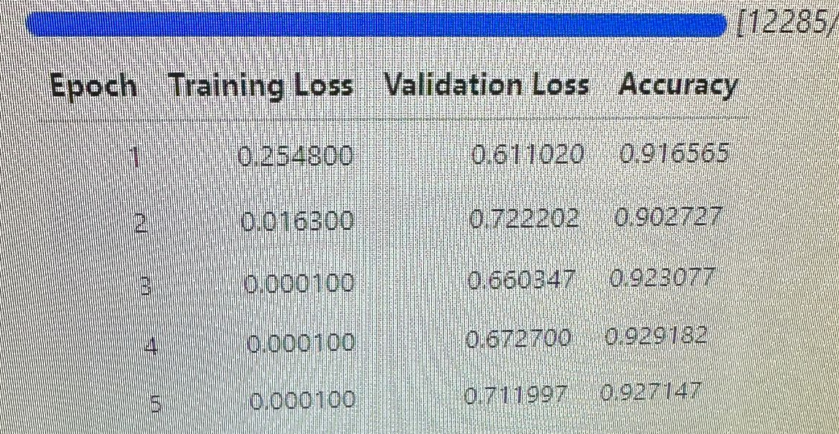
<>Türkiye Açık Kaynak
®
Turkey Open Source Platform
www.turkeyopensourcep latform.com
ACIKHACK
Platformu</>
Aç ı k Ka y n a k Ha c k a t h o n Pr o g r a m ı
- YAPMIŞ OLDUĞUMUZ TEKNİK ÇALIŞMALAR -
Veri setimizi 4’e 1 oranında eğitim ve test olarak ayırdık. Türkçe bert modelini fine tunelarken, eğitimimizi 5 epoch ile tamamladık. 5 epoch’tan fazlasını denediğimizde overfitting yani aşırı uyum gösterme yaşandığı için 5 epoch yeterli oldu.
www.turkiyeacikkaynakplatformu.com

Slide 9
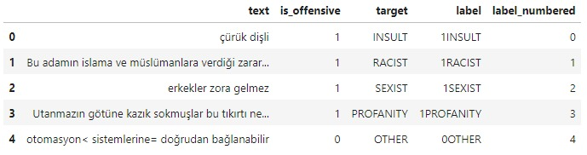
<>Türkiye Açık Kaynak
®
Turkey Open Source Platform
www.turkeyopensourcep latform.com
ACIKHACK
Platformu</>
Aç ı k Ka y n a k Ha c k a t h o n Pr o g r a m ı
- YAPMIŞ OLDUĞUMUZ TEKNİK ÇALIŞMALAR -
İkili bir sınıflandırma problemi yerine tek bir sınıflandırma problemi yapmak için, is_offensive ve target sütunlarındaki değerleri string olarak topladık ve «label» diye bir sütun oluşturduk. Son olarak da bu label sütünundaki verileri numaralandırdık. Toplam 6 adet sınıf arasında bir sınıflandırma yapılmıştır.
1INSULT
1RACIST
1SEXIST
1PROFANITY
0OTHER
1OTHER
www.turkiyeacikkaynakplatformu.com

Slide 10
<>Türkiye Açık Kaynak
®
Turkey Open Source Platform
www.turkeyopensourcep latform.com
ACIKHACK
Aç ı k Ka y n a k Ha c k a t h o n Pr o g r a m ı
Platformu</>
- PROJE İŞ AKIŞI -
Huggingface’den Türkçe bir bert modeli indirilmesi
Verinin tokenizer kullanılarak ön işlenmesi
İşlenen veri kullanılarak Türkçe bert modelin finetune edilmesi
www.turkiyeacikkaynakplatformu.com

Slide 11
<>Türkiye Açık Kaynak
®
Turkey Open Source Platform
www.turkeyopensourcep latform.com
ACIKHACK
Platformu</>
Aç ı k Ka y n a k Ha c k a t h o n Pr o g r a m ı
- PROJE İLE İLGİLİ YOL HARİTAMIZ-
( P r o b l e m d e n ç ö z ü m e g i d e n y o l , ç ö z ü m d e n g e l e c e k t e p l a n l a n a n h e d e f l e r )
Bu problemi çözmek için ilk kez kullandığımız Huggingface modellerinden yararlanarak bir Huggingface modelini, verilen veri setine göre finetune ettik. Modelin eğitimi 5 epoch ile tamamlandı. Gelecekte sohbet robotlarının doğal dil işleme ile desteklenmesi sağlanabilir. Arama motorlarına optimize edilebilir. Sağlık ve hukuk sektörlerindeki büyük belgelerin analizi ve düzenlenmesinde kullanılabilir. Sosyal medya yorumları analiz edilebilir. İşletmelerin müşterilerinin dilini analiz etmek üzere doğal dil işlemeden faydalanılarak müşteri isteklerine daha hakim olunabilir ve nasıl iletişim sağlanabileceği bulunabilir. Müşteri yorumlarına göre içerik yönetimi sağlanabilir.
www.turkiyeacikkaynakplatformu.com

Slide 12
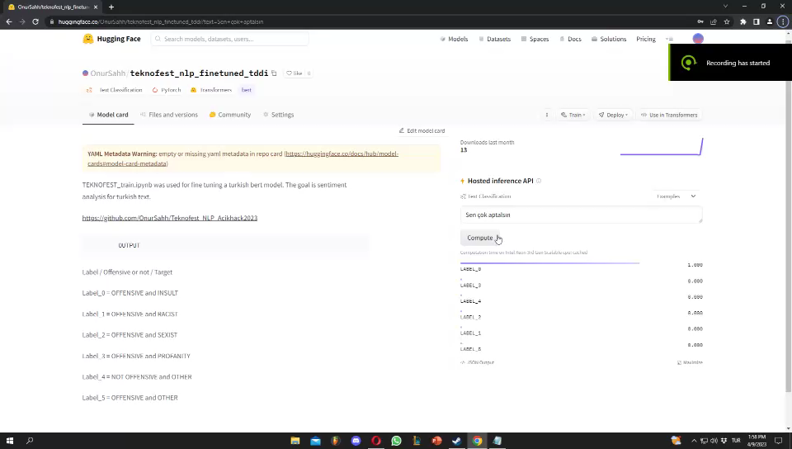
<>Türkiye Açık Kaynak
®
Turkey Open Source Platform
www.turkeyopensourcep latform.com
ACIKHACK
Platformu</>
Aç ı k Ka y n a k Ha c k a t h o n Pr o g r a m ı
- DEMO VİDEO LİNKİMİZ-
https://drive.google.com/file/d/1gNdrfvz2DJ2UKjXI2EXZxiOf26cvBKro/view?usp=sharing
https://github.com/OnurSahh/Teknofest_NLP_Acikhack2023
www.turkiyeacikkaynakplatformu.com

Slide 13
<>Türkiye Açık Kaynak
®
Turkey Open Source Platform
www.turkeyopensourcep latform.com
ACIKHACK
Aç ı k Ka y n a k Ha c k a t h o n Pr o g r a m ı
Platformu</>
- KAPANIŞ -
Teşekkür ederiz.
www.turkiyeacikkaynakplatformu.com

